Slide 1

Prova Nacional Docente
2026

Slide 2


CONTEXTO
Professores constituem o fator intraescolar que mais impacta a aprendizagem dos estudantes
Professor é responsável por 65,7% do resultado de aprendizagem no ensino fundamental e 47% no ensino médio (FGV, 2024)​
Alunos vulneráveis têm benefícios mais acentuados de aprendizagem com bons professores
(Rivkin et. al., 2OO5)
Todas as políticas educacionais dependem de um bom professor em sala de aula

Slide 3

Diagnóstico
Os desafios do magistério são complexos e envolvem diferentes frentes da educação brasileira:
Saída do Ensino Médio
Educação Básica
Licenciatura
Educação Superior
Docência
Redes Federal, Estaduais e Municipais de Ensino
ATRATIVIDADE | 2. QUALIDADE | 3. PERMANÊNCIA E CONCLUSÃO | 4. INGRESSO | 5. CARREIRA E DESENVOLVIMENTO
Apenas 3% dos estudantes de 15 anos querem ser professores. | A média da nota geral dos 17 cursos de licenciatura avaliados pelo Enade ficou abaixo de 50, numa escala de 0 a 100. Baixa articulação entre Instituições de Ensino Superior e redes da educação básica | Evasão nos cursos de licenciatura atinge cerca de 49,2%. Nas áreas de exatas (física, matemática, química), a evasão chega a 62,9%. | Apenas 1/3 dos formados em licenciatura tornam-se professores.¹ 63% dos municípios não realizaram concurso público nos últimos 5 anos.² | 33,3% das docências da Educação Básica não tem professores com a formação adequada à área que lecionam.
Pisa; Inep, Enade, BID e Prof. Docente.

Slide 4
Para responder aos desafios da docência no Brasil, o programa se estrutura em 5 eixos:
1.
Seleção para ingresso na docência
Prova Nacional Docente
2.
Atratividade para as licenciaturas
Pé-de-Meia Licenciaturas para atrair e apoiar estudantes com alto desempenho no ENEM
3.
Alocação de professores
Bolsa Mais Professores para induzir o ingresso na docência em localidades e áreas com carência de professores
4.
Formação docente
Portal com formações iniciais, continuadas e pós-graduação para o desenvolvimento profissional
5.
Valorização dos professores
Ações interministeriais de valorização dos professores no Brasil

Slide 5
Para responder aos desafios da docência no Brasil, o programa se estrutura em 5 eixos:
1.
Seleção para ingresso na docência
Prova Nacional Docente
2.
Atratividade para as licenciaturas
Pé-de-Meia Licenciaturas para atrair e apoiar estudantes com alto desempenho no ENEM
3.
Alocação de professores
Bolsa Mais Professores para induzir o ingresso na docência em localidades e áreas com carência de professores
4.
Formação docente
Portal com formações iniciais, continuadas e pós-graduação para o desenvolvimento profissional
5.
Valorização dos professores
Ações interministeriais de valorização dos professores no Brasil

Slide 6
Prova Nacional Docente (PND)
Contexto:
Os processos de seleção para professores enfrentam desafios relacionados à frequência e à qualidade nas diferentes regiões do Brasil. Em média, os concursos públicos ocorrem a cada 7,5 anos nas redes municipais e a cada 5 anos nas redes estaduais.
A Prova Nacional Docente está entre as medidas prioritárias da Política Nacional de Indução à Docência na Educação Básica - Mais Professores para o Brasil, art. 5º, inciso III, da Lei nº 15.344/2026 e na estratégia 17.24 do Novo PNE (aprovado no Senado).
BID,2024. BID e Movimento Profissão Docente, 2024
Objetivos:
Subsidiar os entes federativos na seleção de profissionais qualificados para suas redes de ensino.
Apoiar a autoavaliação dos participantes, fornecendo o resultado individual sobre seu desempenho e formação;
Oferecer subsídios para políticas públicas voltadas à formação inicial e continuada de professores.
Notes:
Elacqua; Nascimento; Scatimburgo. “Como as redes municipais e estaduais selecionam e alocam seus professores: uma pesquisa diagnóstica”. Banco Interamericano de Desenvolvimento (BID). 2024

Slide 7
Prova Nacional Docente (PND)
O que é a PND?
É um exame, aplicado anualmente pelo Inep, para apoiar a seleção de professores da educação básica pública. Os resultados de cada exame têm validade de 03 (três) anos.
A PND não é um concurso público. Os entes federativos interessados podem substituir a etapa de prova objetiva e discursiva de seus concursos públicos ou processos simplificados e utilizar a nota da PND.
Público-alvo
Estudantes concluintes das licenciaturas inscritos no Exame Nacional de Desempenho de Estudantes (Enade das Licenciaturas);​
Graduados em licenciatura, profissionais da educação e demais interessados que buscam ingresso no magistério.
Notes:
Elacqua; Nascimento; Scatimburgo. “Como as redes municipais e estaduais selecionam e alocam seus professores: uma pesquisa diagnóstica”. Banco Interamericano de Desenvolvimento (BID). 2024

Slide 8
Prova Nacional Docente (PND)
Estrutura da prova
A Prova, organizada pelo Inep, é o mesmo instrumento de avaliação de desempenho dos concluintes dos cursos de licenciatura (Avaliação teórica do Enade das Licenciaturas).
Matrizes de referência: uma para a Formação Geral Docente, e outras 21 para as competências específicas de cada área
FORMAÇÃO GERAL DOCENTE
COMPONENTE ESPECÍFICO
Comum a todas as áreas das licenciaturas
Conforme área da avaliação escolhida pelo participante
30 QUESTÕES OBJETIVAS + 1 QUESTÃO DISCURSIVA
Avalia competências pedagógicas, compreensão de temas da realidade brasileira e mundial, comunicação escrita e raciocínio lógico.
50 QUESTÕES OBJETIVAS
Avalia conhecimentos específicos da área, capacidade de análise e aplicação de conteúdos em situações-problema e estudos de caso.
Notes:
Elacqua; Nascimento; Scatimburgo. “Como as redes municipais e estaduais selecionam e alocam seus professores: uma pesquisa diagnóstica”. Banco Interamericano de Desenvolvimento (BID). 2024

Slide 9
Prova Nacional Docente (PND)
Áreas de avaliação
O participante escolhe 1 área de avaliação:
1. ARTES VISUAIS
2. BIOLOGIA
3. CIÊNCIAS SOCIAIS
4. COMPUTAÇÃO
5. EDUCAÇÃO FÍSICA
6. FILOSOFIA
7. FÍSICA
8. GEOGRAFIA
9. HISTÓRIA
10. LETRAS PORTUGUÊS
11. LETRAS PORTUGUÊS E ESPANHOL ​
12. LETRAS PORTUGUÊS E INGLÊS ​
13. LETRAS INGLÊS ​
14. MATEMÁTICA ​
15. MÚSICA ​
16. QUÍMICA ​
17. PEDAGOGIA
18. CIÊNCIAS DA NATUREZA*
19. DANÇA*
20 TEATRO*
21. LETRAS ESPANHOL*
*incluídas em 2026
Notes:
Elacqua; Nascimento; Scatimburgo. “Como as redes municipais e estaduais selecionam e alocam seus professores: uma pesquisa diagnóstica”. Banco Interamericano de Desenvolvimento (BID). 2024

Slide 10
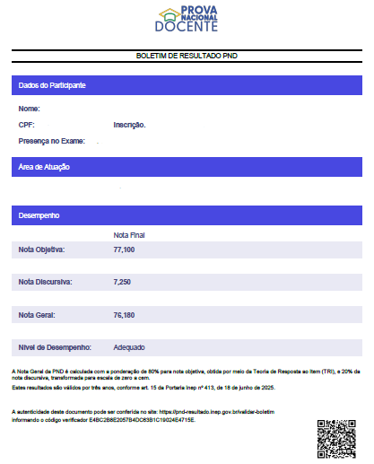
Prova Nacional Docente (PND)
Boletim de Desempenho individual
A Nota Geral da PND é calculada com a ponderação de 80% para nota objetiva e 20% da nota discursiva, transformada para escala de zero a cem.
Dados do Participante
Nome:
CPF: Inscrição:
Presença no exame:
Área de Atuação
Padrão de desempenho
Não proficiente: pontuação menor do que 50 pontos
Básico: pontuação maior do que 50 pontos
Adequado: pontuação maior do que 70 pontos
Esses níveis ajudam as redes de ensino a interpretarem de forma clara o desempenho dos candidatos nos processos seletivos.
Desempenho
Nota Final
Nota objetiva:
Notas na escala de 0 a 100
3 casas decimais
Nota discursiva:
Nota Geral:
Nível de Desempenho:
Notes:
Elacqua; Nascimento; Scatimburgo. “Como as redes municipais e estaduais selecionam e alocam seus professores: uma pesquisa diagnóstica”. Banco Interamericano de Desenvolvimento (BID). 2024

Slide 11

Prova Nacional Docente (PND)
Funcionamento:
Adesão pactuada com estados e municípios e inscrição dos candidatos
Redes têm autonomia para usar os resultados (classificatório, eliminatório, ou classificatório e eliminatório)
Não é uma certificação para o ofício, mas uma porta de entrada adicional para as redes
Prova seguirá a matriz do Enade das Licenciaturas (Publicada a atualização das matrizes pelo INEP)

Slide 12
Prova Nacional Docente (PND)
Funcionamento:
3
TR e Contratação de Banca
1
Autorização e Adesão
Prever as etapas do processo no Termo de Referência (TR);
Esta etapa não é obrigatória.
Obter autorização para realização do certame
Formalizar a adesão por meio do Simec;
Divulgar o uso da PND para candidatos se inscreverem.
Prever no TR como a PND será utilizada.
2
4
Seleção local e Resultados
Planejamento e Comissão de Seleção
Dimensionar a quantidade de vagas;
Definir o tipo de processo (PSS ou concurso);
Instituir da Comissão de Seleção;
Divulgar o edital, abrir as inscrições locais, realizar etapas complementares, divulgar os resultados, prever etapas de recursos, aferir as cotas e realizar a convocação.
Alinhar o cronograma do edital com o cronograma da PND;
Definir como a PND será utilizada na seleção
Acessar o sistema de resultados Inep
Divulgar os resultados da PND acrescida com outras etapas e prever fase de recursos
Ações adicionais para uso da PND

Slide 13
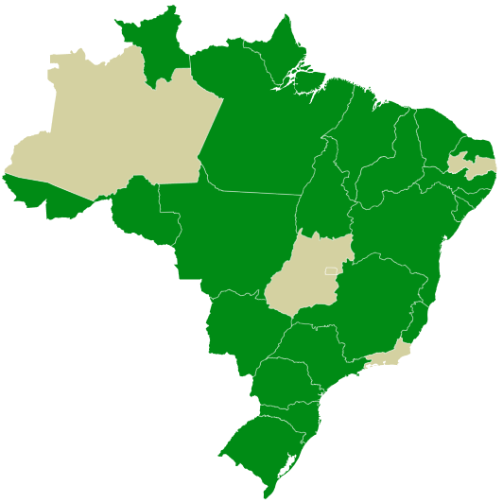
Prova Nacional Docente (PND)
Como foi em 2025:
Adesão à PND pelas redes
+80% dos estados realizaram adesão
22 Redes estaduais
18 capitais
1.490 demais municípios
1.086.914 inscritos
Estados aderidos
Estados que aderiram
Capitais aderidas
Capitais que aderiram
Estados que não aderiram

Slide 14
Prova Nacional Docente (PND)
Como foi em 2025:
Adesão à PND pelos munícipios da Bahia
+ 27% dos municípios realizaram adesão
115 municípios da Bahia aderiram
17 municípios publicaram normativos regulamentando a PND
05 municípios publicaram edital
55.318 inscritos na PND
Estados aderidos
Estados que aderiram
Capitais aderidas
Capitais que aderiram
Estados que não aderiram

Slide 15
Prova Nacional Docente (PND)
Etapas
1
2
3
4
5
Abertura da adesão à PND para as redes
Divulgação da lista de entes que aderiram à PND pelo MEC
INEP abre inscrições para prova
INEP realiza prova
INEP disponibiliza os resultados
Abr. 2026
Mai. 2026
Jun. 2026
(a confirmar)
Set. 2026
(a confirmar)
Dez. 2026
(a confirmar)

Slide 16
Prova Nacional Docente (PND)
Adesão
A formalização da adesão é feita pelo(a) Secretário(a) de Educação, por meio do Simec.
A adesão manifesta o interesse da rede, mas não a obriga a usar a PND em todos os seus certames; o ente mantém autonomia para decidir como e quando aplicar os resultados nos seus próprios processos seletivos, seja processo seletivo simplificado (PSS) ou concurso público.
As adesões formalizadas em 2025 permanecem válidas para 2026 em diante, sendo necessária apenas a confirmação no Simec.
Notes:
Elacqua; Nascimento; Scatimburgo. “Como as redes municipais e estaduais selecionam e alocam seus professores: uma pesquisa diagnóstica”. Banco Interamericano de Desenvolvimento (BID). 2024

Slide 17

Prova Nacional Docente (PND)
Processo de Adesão
2
3
  O ente que não for utilizar a PND em seu processo seletivo não precisa fazer o cadastro.
Ente já realizou a adesão em 2025
Ingressa no Simec e confirma a adesão
Cadastro dos processos seletivos
(Site para acompanhar + Edital)
1
Início do período de adesões
Ente não realizou a adesão em 2025
2
3
Ingressa no Simec, o(a) Dirigente assina o Termo de Adesão
Cadastro dos processos seletivos
(Site para acompanhar + Edital)
  O MEC publicará a lista de entes aderidos antes das inscrições na PND.
  Muito importante que o ente divulgue também a sua adesão!

Slide 18
Prova Nacional Docente (PND)
Responsabilidade dos entes
A PND não substitui o processo de seleção da rede; portanto a rede deverá publicar edital próprio, com vagas, cargos e critérios de ingresso.
A PND pode ser usada como etapa única ou complementar;
A rede deve verificar se sua legislação estadual ou municipal exige alguma etapa adicional, como prova prática, história local ou avaliação de títulos.
O uso da PND é recomendado para substituir as provas objetiva e discursiva nos processos seletivos para professores.
A rede não é responsável por inscrever candidatos, aplicar a prova ou organizar a logística. O Inep conduzirá todas as etapas e se comunicará diretamente com os candidatos.​
Notes:
Elacqua; Nascimento; Scatimburgo. “Como as redes municipais e estaduais selecionam e alocam seus professores: uma pesquisa diagnóstica”. Banco Interamericano de Desenvolvimento (BID). 2024

Slide 19
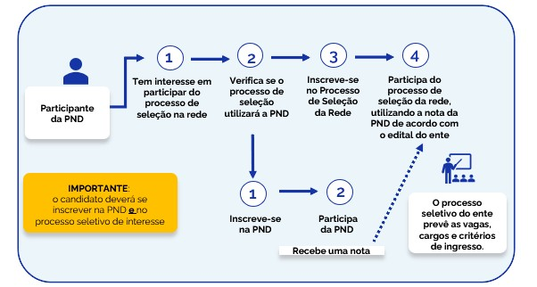
Prova Nacional Docente (PND)
Jornada do candidato

Slide 20
Prova Nacional Docente (PND)
Jornada do candidato
1
2
Recebe uma nota
Inscreve na PND
Participa da PND
Docente ou estudante concluinte de licenciatura
O processo seletivo do ente prevê as vagas, cargos e critérios de ingresso.
1
2
3
4
Tem interesse em participar do processo de seleção na rede
Verifica se o processo de seleção utilizará a PND
Inscreve no Processo de Seleção da Rede
Participa do processo de seleção da rede, utilizando a nota da PND de acordo com o edital local.

Slide 21
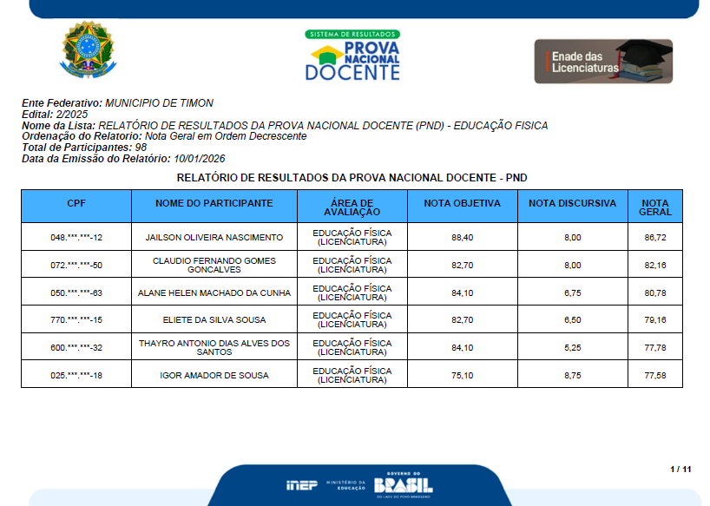
Prova Nacional Docente (PND)
Sistema de Resultados da PND (Redes de ensino)
A consulta no sistema é realizada por meio de uma lista de CPFs dos inscritos no processo de seleção local.
O Sistema de Resultados da PND garante:
Ente Federativo: xxxx
Edital: (informação fornecida pelo ente no sistema)
Nome da Lista: RELATÓRIO DE RESULTADOS DA PROVA NACIONAL DOCENTE (PND) – ÁREA DE AVALIAÇÃO
Ordenação do relatório: (Ente escolhe Ordem Decrescente ou Ordem Alfabética)
Total de Participantes: xxxx
Data da Emissão do Relatório: xx/xx/xxxx
CPF
NOME DO PARTICIPANTE
ÁREA DE
AVALIAÇÃO
NOTA OBJETIVA
NOTA DISCURSIVA
NOTA GERAL
Segurança e sigilo dos dados pessoais
Transparência no uso dos resultados
Agilidade para as redes realizarem consulta em lotes
A Nota Geral da PND é calculada com a ponderação de 80% para nota objetiva, obtida por meio da Teoria de Resposta ao Item (TRI), e 20% da nota discursiva, transformada para escala de zero a cem.
A Nota Geral da PND é calculada com a ponderação de 80% para nota objetiva, obtida por meio da Teoria de Resposta ao Item (TRI), e 20% da nota discursiva, transformada para escala de zero a cem.
A Nota Geral da PND é calculada com a ponderação de 80% para nota objetiva, obtida por meio da Teoria de Resposta ao Item (TRI), e 20% da nota discursiva, transformada para escala de zero a cem.

Slide 22
Prova Nacional Docente (PND)
O que é importante lembrarmos sobre a PND:
A PND não substitui o processo seletivo das redes.
A adesão não obriga o estado ou município a utilizar os resultados da PND em todos os seus processos seletivos.
A utilização dos resultados da PND não se limita aos concursos públicos.
O ente federativo interessado em utilizar os resultados da PND deverá formalizar adesão junto ao MEC.
A participação é pública, voluntária e aberta a todas as secretarias de educação estaduais, municipais e distrital.
Os resultados terão validade de 3 anos, podendo o candidato utilizar em processos seletivos futuros, conforme regulamento dos entes federados

Slide 23

Prova Nacional Docente (PND)
Guia de Apoio Técnico - PND
Legislação
Pontos para considerar na construção do edital de seleção dos entes
Hipóteses de utilização da PND com exemplos
Informações adicionais para a utilização da PND pelos entes
Encontros Técnicos
Aprofundamento das etapas do processo de seleção
Compartilhamento de experiências
Itens indispensáveis na elaboração de editais, utilizando a PND
Análise dos editais e apoio no planejamento
Atendimento individualizado

Slide 24
Prova Nacional Docente (PND)
Normativos
Lei nº 15.344, de 12 de Janeiro de 2026
(Política Nacional de Indução à Docência na Educação Básica - Mais Professores para o Brasil)
https://www.planalto.gov.br/ccivil_03/_ato2023-2026/2026/lei/L15344.htm
Decreto nº 12.358, de 14 de janeiro de 2025
(Decreto Mais Professores)
https://www.planalto.gov.br/ccivil_03/_ato2023-2026/2025/decreto/D12358.htm
Portaria MEC nº 300, de 02 de abril de 2026
(Dispõe sobre a Prova Nacional Docente)
https://www.in.gov.br/web/dou/-/portaria-mec-n-300-de-2-de-abril-de-2026-697382451

Slide 25

Prova Nacional Docente (PND)
Em caso de dúvidas:
Página Mais Professores: https://www.gov.br/mec/pt-br/mais-professores
E-mail: provanacionaldocente@mec.gov.br
Whatsapp: (61) 2022-2644

Slide 26


